Slide 1
できる日本語
第３課
スケジュール

Slide 2
第３課
パート
PART
１
何時までですか

Slide 3
Cách nói giờ trong tiếng Nhật
いち じ
に じ
さん じ
１時
２時
３時
じ
～時
よ じ
ご じ
ろく じ
４時
５時
６時
しち じ
はち じ
く じ
７時
８時
９時
じゅう じ
じゅういちじ
じゅうにじ
10時
11時
12時
?
いま、なんじですか。
Bây giờ là mấy giờ?

Slide 4
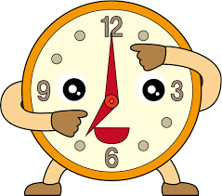
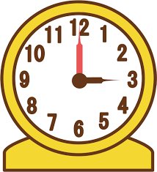
11:00
しちじ
じゅういちじ
さんじ

Slide 5
Giờ buổi sáng
AM 7:00
ごぜん しちじ
Thêm vào phía trước để xác định sáng hay chiều
PM 3:00
Giờ buổi chiều
ごご さんじ

Slide 6
Biến âm ở: 1, 3,4, 6, 8 và 10
Cách nói phút trong tiếng Nhật
いっぷん
さんぷん
よんぷん
ふん
１分
３分
４分
～分
2分 にふん
５分 ごふん
７分 ななふん
9分 きゅうふん
ろっぷん
はっぷん
６分
８分
じゅっぷん
10分
じっぷん
なん ぷん
何分: mấy phút

Slide 7
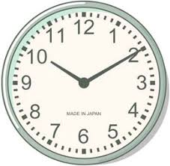
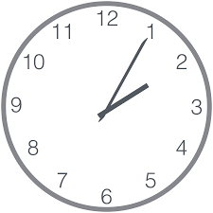

9:15
じゅうじじゅっぷん
くじ じゅうごふん
にじごふん
はちじにじゅっぷん

Slide 8
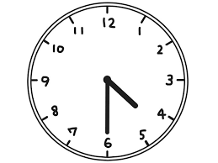
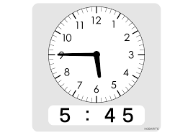
Giờ rưỡi
~じはん
よじはん
よじさんじゅっぷん
Giờ kém
~じ~ふん／ぷんまえです。
ろくじじゅうごふんまえ
ごじよんじゅうごふん

Slide 9

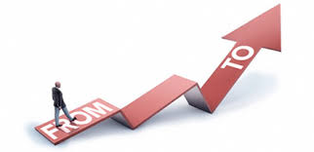
TO
ＦＲＯＭ
N１
から
N2
まで
Từ N1 đến N2 (thời gian, không gian)
ベトナムから 日本まで
２時から ５時まで

Slide 10
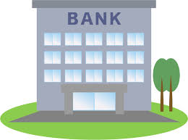
日本のぎんこうは ９じからです。
日本のぎんこうは3じまでです。
Ngân hàng Nhật bắt đầu từ 9h và kết thúc lúc 3h
日本のぎんこう
（9:00~ 3:00)
日本のぎんこうは９じから３じまでです。
?
N は なんじから なんじまでですか。
Cơ quan, tổ chức, công ty, trường học,…

Slide 11
Thứ trong tuần ok
なんようびですか。
～ようび
MONDAY
げつようび 月曜日
TUESDAY
かようび 火曜日
WEDNESDAY
すいようび 水曜日
?
THURSDAY
もくようび 木曜日
FRIDAY
きんようび 金曜日
SATURDAY
どようび 土曜日
SUNDAY
にちようび 日曜日

Slide 13
Ngày nghỉ trong tuần
Nのやすみは いつですか。
?
なんようびですか。
Nのやすみは ～ようびです。
N: ぎんこう／だいがく／としょかん

Slide 14


LET’S PRACTICE
としょかん
はい、さくら図書館です。
A
Dạ, thư viện Sakura đây ạ.
すみません、そちらは何時から何時までですか。
B
Xin lỗi. Ở đó (làm việc) từ mấy giờ đến mấy giờ ạ?
A
９時から７じまでです。
Từ 9 giờ tới 7 giờ ạ.
B
そうですか。休みはいつですか。
Thế à. Ngày nghỉ là khi nào ạ?
A
月曜日です。
Là thứ 2 ạ.
B
Thứ 2 à. Cảm ơn rất nhiều.
月曜日ですか。ありがとうございます。
げつようび

Slide 15
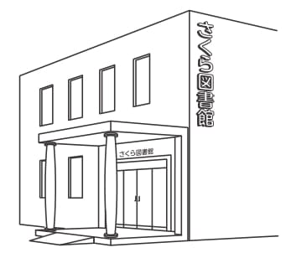
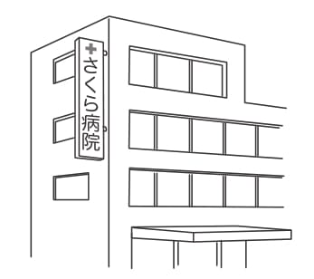
さくらとしょかん
（9:00~ 3:00)
休み：月曜日
さくらびょういん
（9:30~ 15:00)
休み：水曜日
やす げつようび
やす すいようび

Slide 16
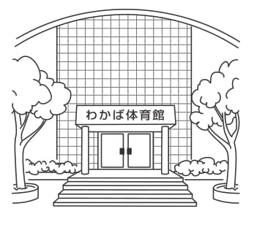
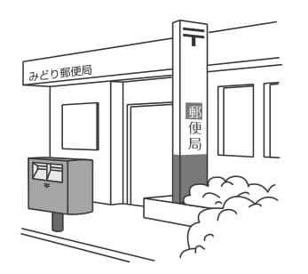
わかばたいいくかん
（8:30~ 9:00)
休み：木曜日
みどり ゆうびんきょく
（9:00~ 5:00)
休み：土・日
やす もくようび
やす ど にち

Slide 17
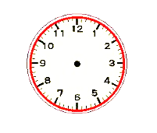
RIVISION

Slide 18
第３課
パート
PART
2
私のスケジュール

Slide 19
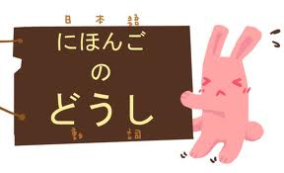
Ⅴます
いきます
きます
Động từ dạng masu
1 dạng động từ
mang nghĩa lịch sự
sử dụng nhiều trong hội thoại hàng ngày
thể khẳng định
thời hiện tại, tương lai
のみます
みます
おきます
Cấu tạo câu
～は～Ⅴます。

Slide 20
ĐỘNG TỪ CHỈ SỰ DI CHUYỂN
いきます。
Đi
Sは
N
へ
きます。
Đến
かえります。
Trở về ( nhà, nước, quê,…)
Nơi chốn, địa điểm
うち
くに
いなか/ふるさと
?
S は どこへ いきますか。
S đi đâu?

Slide 21

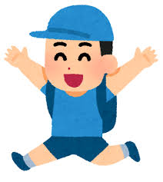

私は
で
へ
わたしは
バスで
がっこうへ
いきます。
Ｓは Phương tiện で Nへ いきます。
バスで
Ｓは なんで Nへ いきますか。
タクシーで
?: Ｓđi ~ bằng phương tiện gì?
あるいて
Đi bộ (bỏ で)

Slide 22
2, ĐỘNG TỪ CHỈ HÀNH ĐỘNG
たべます
Ăn
のみます
Uống
Sは
o
を
みます
Nhìn, xem
よみます
Đọc
Đối tượng
Trả lời cho câu hỏi: V cái gì?
ききます
Nghe
かいます
Mua
?
べんきょうします
Học
します
S V gì vậy?
S は なにを Vますか。
S は なにを しますか。
S làm gì vậy?

Slide 23
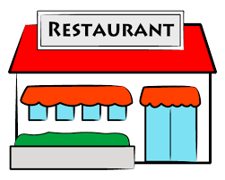
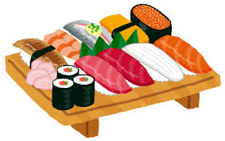
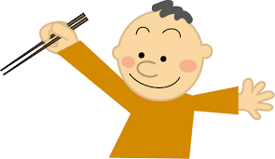
私は
で
を
わたしは
レストランで
すしを
たべます。
Ｓは N で Oを Vます。
Nơi xảy ra hành động
?: Ｓ thực hiện hành động ~ ở đâu?
Ｓは どこで Oを Vますか。

Slide 24
3．ĐỘNG TỪ CHIA DẠNG PHỦ ĐỊNH
Khẳng định
Phủ định
V-ます
V-ます
V-ません
たべます
たべません
Không ăn
よみます
よみません
Không đọc
べんきょうします
べんきょうしません
Không học

Slide 25
4.PHỦ ĐỊNH TOÀN BỘ
Từ nghi vấn
も
V－ません
なに
どこ
Chẳng ăn gì cả
なにも たべません
Chẳng uống gì cả
なにも のみません
Chẳng làm gì cả
なにも しません
どこも いきません
Chẳng đi đâu cả
どこへも いきません

Slide 26
こんばん い
Tối nay cậu sẽ đi đâu vậy?
A
今晩、どこへ 行きますか。
とも うち い
友だちの 家へ 行きます。
B
Tớ sẽ đi đến nhà người bạn.
なん い
A
そうですか。何で 行きますか。
Thế à. Cậu đi bằng gì?
い
タクシーで 行きます。
B
Tớ đi bằng taxi
なに
あそこで 何を しますか。
A
Cậu làm gì ở đấy?
べんきょう
日本語を 勉強します。
B
Bọn tớ sẽ học tiếng Nhật.

Slide 27
第３課
パート
PART
3
どんな毎日？

Slide 28
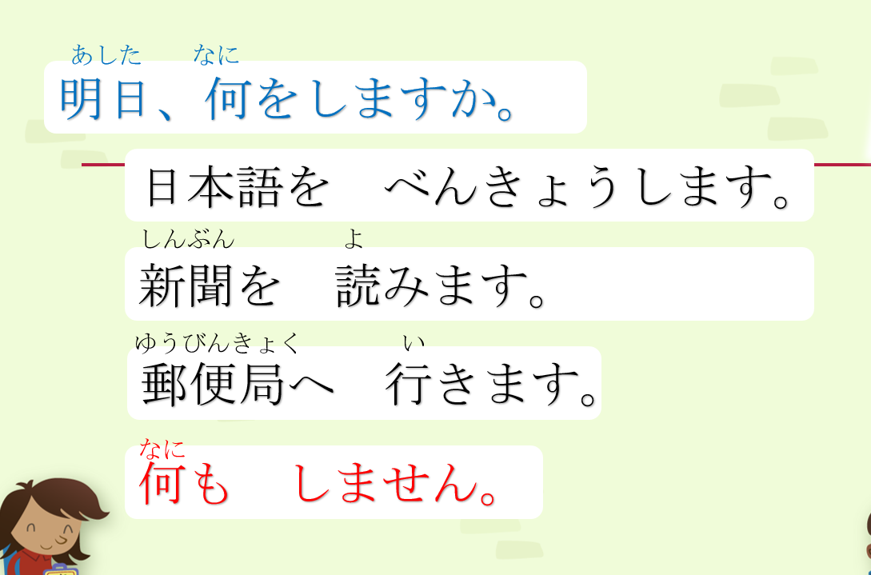

Slide 29
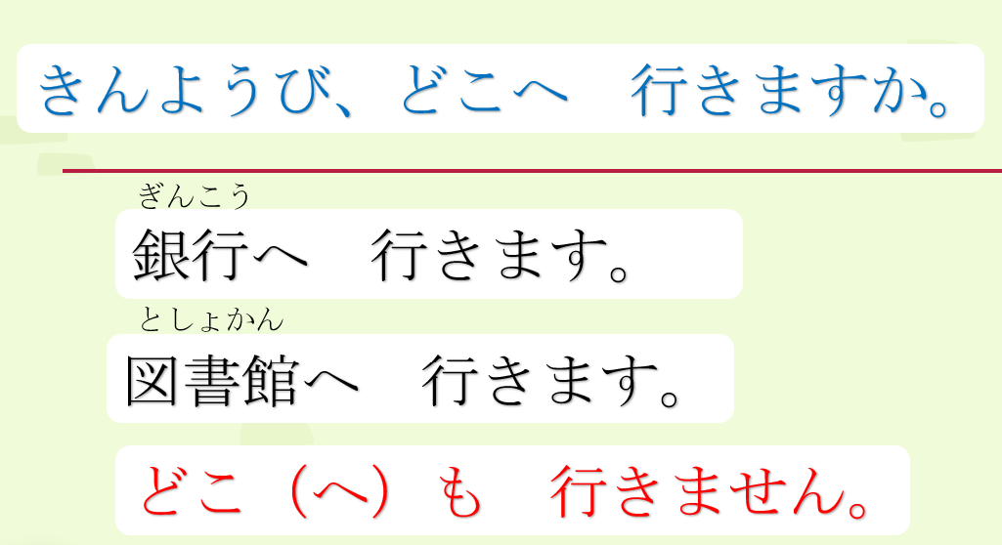

Slide 30
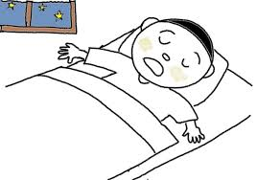
１１:00
私は
に
わたしは
じゅういちじに
ねます。
Ｓは TIME cụ thểに ねます。
?: Ｓngủ lúc mấy giờ?
Ｓは なんじに ねますか。

Slide 31
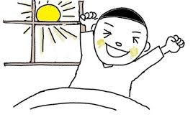
AM 6:00
ろくじ
～に
おきます

Slide 32
6:00
私は
に
わたしは
ろくじに
おきます。
Ｓは TIME cụ thểに おきます。
?: S thức giấc lúc mấy giờ?
Ｓは なんじに おきますか。

Slide 33
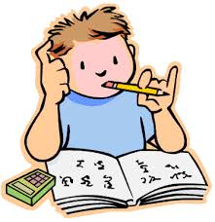
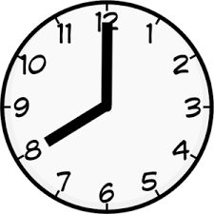
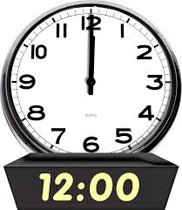
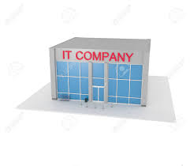
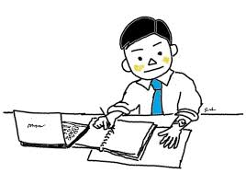
私は毎日８時から１２時までべんきょうします。
私は毎日８時から１２時までかいしゃではたらきます。

Slide 34
TỪ CHỈ THỜI GIAN
Cụ thể
Không cụ thể
に
×
Giờ trong ngày: ６じ、８じ、…
きょう、あした
Ngày trong tháng: 16日、24日、…
あさ、ひる、よる、ばん
Tháng trong năm:１月、４月、…
まいあさ、まいばん、まいにち
Năm: 2019年、…
Thứ trong tuần：にちようび、かようび → （に）
Ngày nghỉ：なつやすみ、ふゆやすみ → （に）

Slide 35
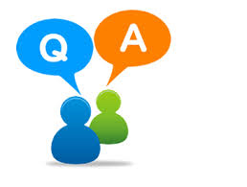
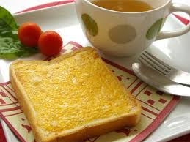
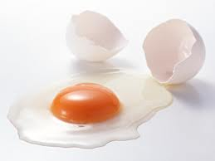
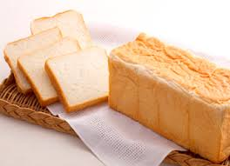
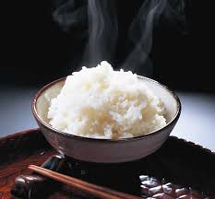
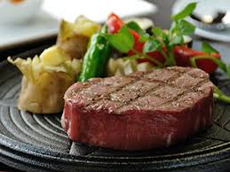
まいにち あさ はん た
毎日、朝ご飯を 食べますか。
はい、食べます。
いいえ、食べません。
Có…
Không…
何を 食べますか。
Thế cậu ăn gì?
パンを 食べます。
Tớ ăn bánh mỳ.
たまご た
パンと 卵を 食べます。
Tớ ăn bánh mỳ và/với trứng.
たまご た
パンや 卵（など）を 食べます。
Tớ ăn bánh mỳ, trứng v.v…

Slide 36
えいご
学校で 英語や 日本語などを べんきょうします。
か
スーパーで くつや Tシャツを 買います。
とも うち さけ の
友だちの家で ビールや お酒を 飲みます。

